Slide 1
Классификации и типологии стран

Slide 2
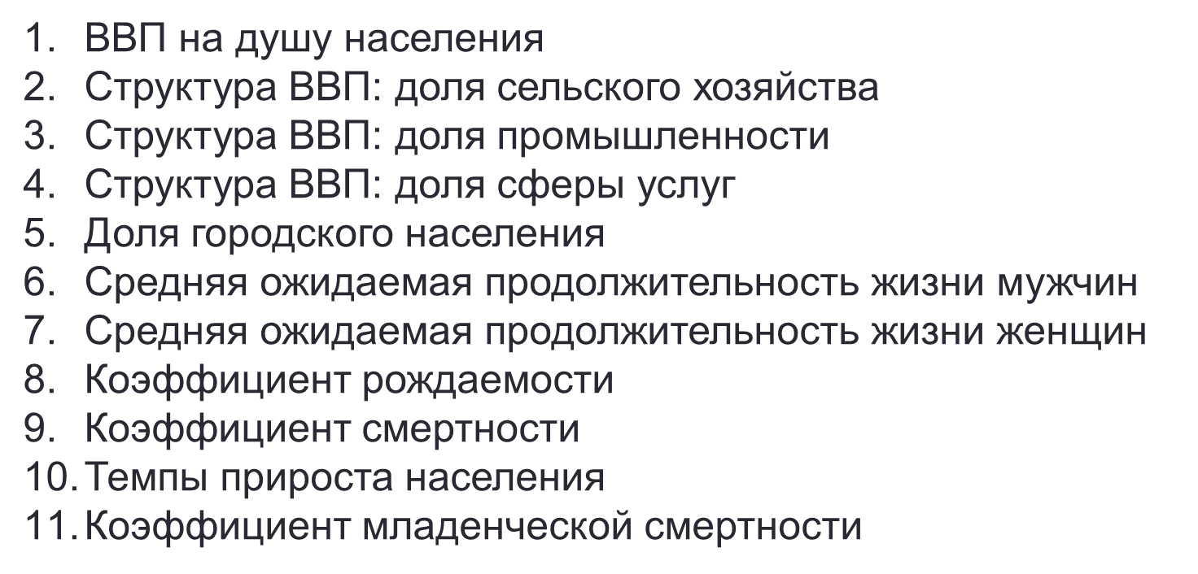
Многопризнаковая классификация стран. Методика.
Показатели (признаки)

Slide 3
2. Выбор логической основы классификации
«хороший»
Ранг 1
«средний»
Ранг 2
«плохой»
Ранг 3
стр. 189, таблица 7

Slide 4
3. Расчёт доверительного интервала и определение рангов показателей
Х = max – min
3
Х = 25,8
Младенческая смертность,‰ | 16,7 | 81,4 | 78,9 | 10,1 | 6,1 | 4,1
Ранг 1 | Ранг 2 | Ранг 3
от min до (min+x) = у | от у до (у+х)=z | от z до max
4,1 – 29,9 | 29,9 – 55,7 | 55,8 – 81,4

Slide 5
Доверительные интервалы ранжирования
Показатели (единица измерения) | Группы ранжирования
 | 1 | 2 | 3
(долл.) | 1000-16400 | 16400-31800 | 31800-47200
2.(%) | 1,0-11,3 | 11,4-21,7 | 21,8-34,0
3.(%) | 79-66 | 66-52,2 | 52,1-39,0
4.(%) | 82-64,2 | 64 – 38,2 | 38 -22,3
5.(лет) | 52-61,7 | 61,7-71,4 | 71,4-81,1
6.(%) | 9,3 -18,5 | 18,6 – 27,8 | 27,9 – 43,6
7.(%) | 8-12,3 | 12,4-16,6 | 16,7-21,0
8. (%) | (-0,8)-0,5 | 0,5-1,8 | 1,8 – 3,1
9.(промилле) | 4,1-29,8 | 49,9-55,7 | 55,8 – 81,4

Slide 6
4. Ранжирование показателей (замена матрицы данных матрицей рангов)
Показатели | Россия | Мексика | США | Франция | Испания | Китай
1 | 1 | 1 | 1 | 1 | 1 | 2
2 | 2 | 3 | 1 | 1 | 1 | 3
3 | 2 | 3 | 1 | 1 | 1 | 3
4 | 2 | 3 | 1 | 1 | 1 | 3
5 | 1 | 3 | 2 | 2 | 2 | 3

Slide 7
5. Суммирование рангов по каждой стране и выявление типа страны по сумме рангов
Показатели | Россия | Мексика | США | Франция | Испания | Китай
1 | 1 | 1 | 1 | 1 | 1 | 2
2 | 2 | 3 | 1 | 1 | 1 | 1
3 | 2 | 3 | 1 | 1 | 1 | 3
4 | 2 | 3 | 1 | 1 | 1 | 3
5 | 1 | 3 | 2 | 2 | 2 | 3
Сумма рангов | 8 | 13 | 5 | 5 | 5 | 12
Типы | II | III | I | I | I | III

Slide 8
Матрица рангов
Показатели | Болгария | Буркина-Фасо | Мозамбик | Россия | США | Швейцария
1(ВВП)
2 (с/х)
3 (с/у)
4 (У)
5(п/ж)
6 (Р)
7 (С)
8 (Р/н)
9 (М/с)
Сумма рангов
Типы

Slide 9
Практическая работа «Составление многопризнаковой классификации стран Африки»

Slide 10
Самоподготовка:
- стр. 192, вопросы обобщения материала по теме.

